Slide 1



Инструкция
для регистрации участников Съезда в очном формате

Slide 2
ССЫЛКИ НА РЕГИСТРАЦИИ:
В очном формате:
Дискуссионные площадки - https://events.nethouse.ru/kyz/65243/
Пленарное заседание - https://events.nethouse.ru/kyz/65246/

Slide 3

Регистрация на дискуссионные площадки в очном формате
Для регистрации нажмите на кнопку
«Регистрация на дискуссионные площадки в очном формате» или прокрутите вниз
https://events.nethouse.ru/kyz/65243/

Slide 4
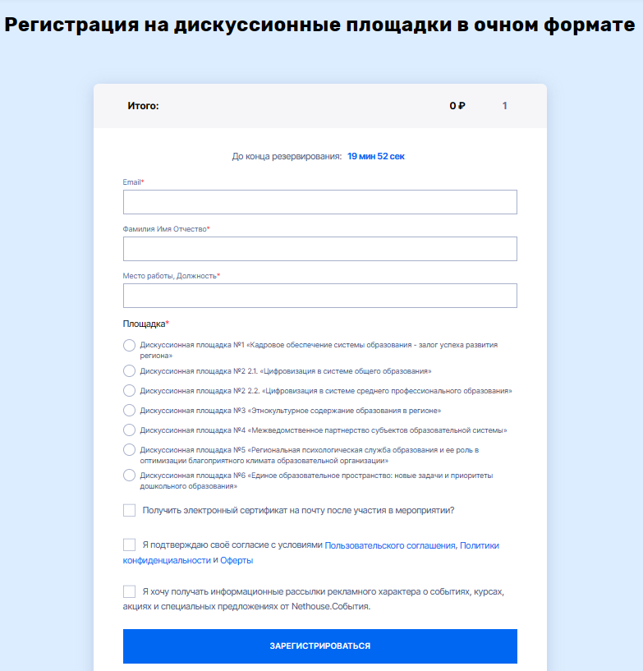
2. Далее появится окно регистрации.
Заполните поля, выберите дискуссионную площадку и нажмите на
«Зарегистрироваться»
*Укажите действующую электронную почту.
На указанную почту придет электронный билет с QR-кодом.

Slide 5
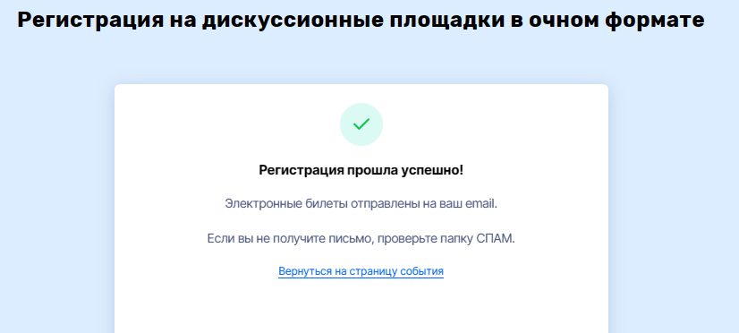
3. После успешной регистрации должно открыться
сообщение следующего вида.

Slide 6
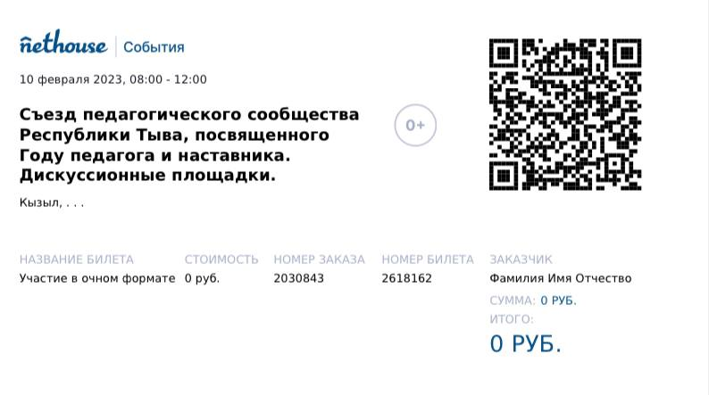
3. Далее на электронную почту участника Съезда придет электронный билет с QR-кодом.
Сохраните билет. При входе на мероприятие предъявите билет в электронном или бумажном (распечатанном) в виде организаторам мероприятия.

Slide 7

Регистрация на пленарное заседание в очном формате
Для регистрации нажмите на кнопку
«Регистрация на пленарное заседание в очном формате» или прокрутите вниз
https://events.nethouse.ru/kyz/65246/

Slide 8
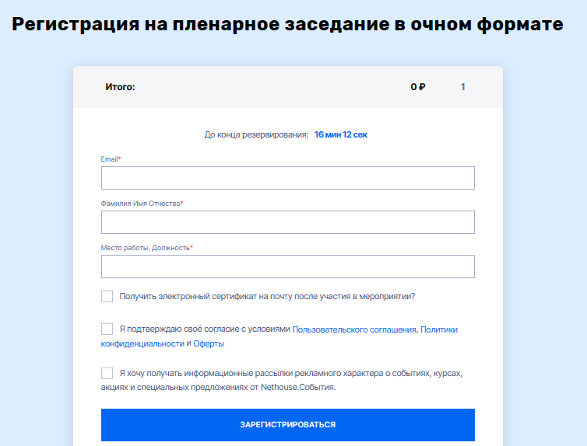
2. Далее появится окно регистрации.
Заполните поля и нажмите на «Зарегистрироваться»
*Укажите действующую электронную почту.
На указанную почту придет электронный билет с QR-кодом.

Slide 9
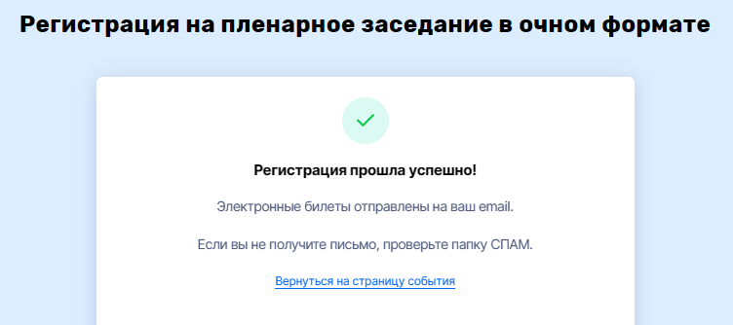
3. После успешной регистрации должно открыться
сообщение следующего вида.

Slide 10
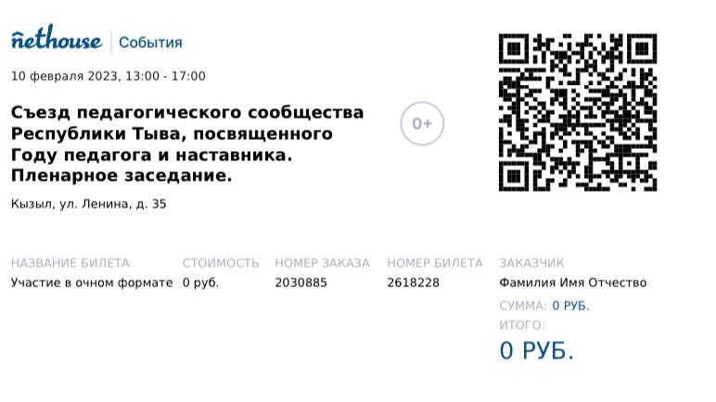
3. Далее на электронную почту участника Съезда придет электронный билет с QR-кодом.
Сохраните билет. При входе на мероприятие предъявите билет в электронном или бумажном (распечатанном) в виде организаторам мероприятия.

